Slide 1


简单
VISION PLAN
专注
电脑外壳外观检测视觉方案（2D）
共创
共赢

Slide 2

01
项目描述
02
项目验证
目录
03
配置清单
04
逻辑流程
CONTENTS
05
评估结果&注意事项
06
售后服务

Slide 3

01
项目描述
●产品名称：电脑外壳
●检测内容：表面划痕
●产品材质：塑料
●产品颜色：黑色
●产品大小(mm × mm)：180.0 * 100.0
●最大工作距离(mm)：900
●最小工作距离(mm)：110
●来料方式：固定位置
●最小缺陷分辨要求(mm)：0.7
●检测节拍(pcs/min)：32
●检测时产品运动速度(m/s)：0
●工作距离(mm)：390
方案布局图

Slide 4

02
项目验证
参数名称 | 参数值
面阵相机型号 | A5031M/CU815
面阵相机类型 | 面阵相机
相机接口类型 | USB3.0
相机像素 | 640 * 480
镜头型号 | MVL-HF0828M-6MPE
镜头品牌 | hikvision
镜头焦距 | 8mm
镜头接口 | C
A(工作距离) = 390mm, B(视野宽度) = 110mm, C(视野长度) = 198mm
视野图

Slide 5

02
项目验证
检测流程

Slide 6

03
配置清单
系
统
构
成

Slide 7

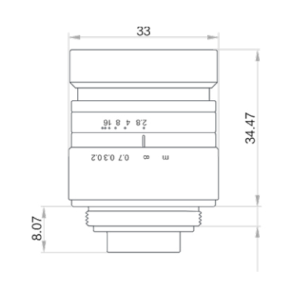
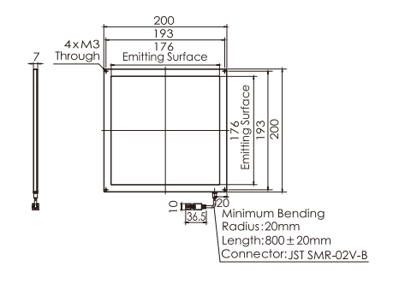
03
配置清单
相机尺寸图
光源尺寸图
镜头尺寸图

Slide 8
03
配置清单
序号 | 名称 | 型号 | 单位 | 数量 | 厂家
1 | 面阵相机 | A5031M/CU815 | 台 | 1 | dahua
2 | 镜头 | MVL-HF0828M-6MPE | 个 | 1 | hikvision
3 | 光源 | OPT-FLC200200 | 个 | 1 | OPT
4 | 工控机 | - | 台 | 1 | -
5 | 显示器 | - | 台 | 1 | -
6 | 软件 | MechMind-DLK | 套 | 1 | MechMind

Slide 9
04
逻辑流程
逻辑流程
├── 图像采集
│ ├── 设置固定位置相机采集
│ ├── 使用高分辨率工业相机（建议≥200万像素）
│ ├── 配置环形光源（避免黑色塑料反光）
│ └── 采集包含划痕/无划痕的样本图像（覆盖不同位置/深浅）
├── 预处理
│ ├── 调整图像对比度增强划痕特征
│ ├── 应用高斯滤波降噪
│ └── 截取ROI区域（180*100mm产品区域）
├── 表面划痕检测
│ ├── 添加缺陷分割模块
│ ├── 导入标注数据（使用多边形工具精细标注划痕）
│ ├── 配置网格剪切工具（2×2分块提升小缺陷检测）
│ ├── 设置数据增强参数（旋转±5°，亮度±15%）
│ └── 训练高速度模型（输入尺寸1024×600）
├── 结果处理
│ ├── 输出缺陷坐标与面积数据
│ └── 生成OK/NG判定结果
└── 通信处理
└── 通过TCP/IP协议将检测结果传输至MES系统

Slide 10
05
评估结果&注意事项
05 评估结果 & 注意事项
现场环境
相机安装
物料一致性
风险点：风险点：现场光照不稳定可能影响图像采集一致性。
解决方案：解决方案：建议使用恒流驱动的工业光源，确保检测过程中亮度稳定。
风险点：风险点：相机安装角度偏差可能导致视野覆盖不全。
解决方案：解决方案：安装时使用激光校准工具辅助定位，确保相机光轴垂直于产品表面。
风险点：风险点：不同批次外壳颜色或材质差异可能影响划痕识别效果。
解决方案：解决方案：在训练模型时加入多批次样本数据，提升模型对材质变化的适应性。

Slide 11

06
售后服务
该设备上线后使用初期，我们会派专人进行全程跟踪；
处理解决可能发生的设备异常；
对现场人员进行培训指导；
设备调试完成后：售后服务一年；
若客户提出设备升级需求，我们会及时为您提供升级新方案。

Slide 12





机器视觉方案提供商
0535-2162897
www.ytzrtx.com
image@ytzrtx.com
山东省烟台市经济技术开发区泰山路86号内1号

